Slide 1
Методы биотехнологии в экологии

Slide 2
Метаногенез (получение биогаза)
Биогазом называют вещество, получаемое из натурального сырья в виде биомассы (навоза, птичьего помета) вследствие ее брожения. В данный процесс вовлечены различные бактерии, каждая из которых питается продуктами жизнедеятельности предыдущих. Выделяют такие микроорганизмы, принимающие активное участие в процессе производства биогаза:
гидролизные;
кислотообразующие;
метанообразующие.

Slide 3
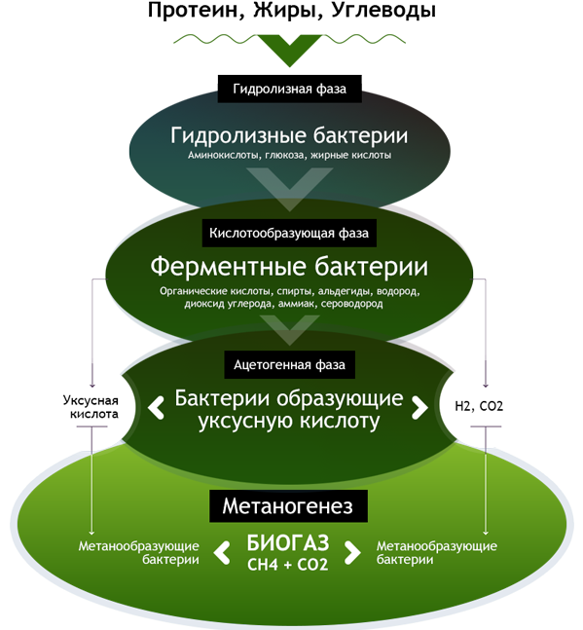
Технология получения биогаза из готовой биомассы заключается в стимуляции природных процессов. Находящимся в навозе бактериям следует создать оптимальные условия для быстрого размножения и эффективной переработки веществ. Для этого биологическое сырье помещают в закрытый от поступления кислорода резервуар.
После этого в работу вступает группа анаэробных микробов. Они позволяют преобразовать фосфор-, калий- и азотсодержащие соединения в чистые формы. В результате переработки образуется не только биогаз, но и качественные одобрения. Они идеально подходят для сельскохозяйственных нужд и более эффективны, чем традиционный навоз.

Slide 4
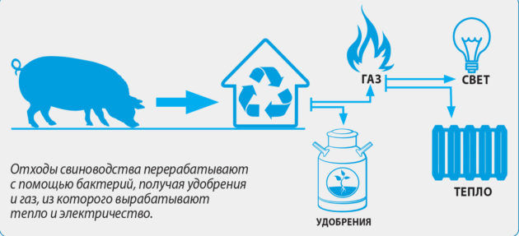
Экологическая ценность производства биогаза
Благодаря эффективной переработке биологических отходов получают ценное топливо. Налаживание данного процесса позволяет предотвратить выбросы метана в атмосферу, которые оказывают негативное воздействие на окружающую среду. Это соединение стимулирует парниковый эффект в 21 раз сильнее, чем углекислый газ. Метан способен сохраняться в атмосфере на протяжении 12 лет.
Для предотвращения глобального потепления, что является проблемой мирового масштаба, необходимо ограничить поступление и распространение этого вещества в окружающую среду. Полученные в процессе переработки отходы являются высококачественным одобрением. Его использование позволяет снизить объем применяемых химических соединений. Синтетически изготовленные удобрения загрязняют грунтовые воды и негативно сказываются на состоянии окружающей среды.

Slide 5
При правильной организации производственного процесса по выпуску биогаза, из 1 куб. м органического сырья получают около 2-3 куб. м чистого продукта.
На его эффективность влияют многие факторы:
температура окружающей среды;
уровень кислотности органического сырья;
влажность окружающей среды;
количество фосфора, азота и углерода в исходной биологической массе;
размер частиц навоза или помета;
наличие веществ, замедляющих процесс переработки;
включение в состав биомассы стимулирующих добавок;
частота подачи субстрата.

Slide 6
Перечень сырья, используемого для производства биогаза
навоз и птичий помет;
зерновая барда;
отходы от выпуска соков;
свекольный жом;
отходы рыбного или мясного производства;
пивная дробина;
отходы молокозаводов;
фекальные осадки;
бытовые отходы органического происхождения;
отходы от производства биодизеля из рапса.

Slide 7
Состав биологического газа
Состав биогаза после прохождения всех циклов переработки следующий:
50-87% метана;
13-50% диоксида углерода;
примеси водорода и сероводорода.
После очистки продукта от примесей получают биометан. Он является аналогом природного газа, но имеет другую природу происхождения. Для повышения качеств топлива нормализуют содержание в его составе метана, который является основным источником энергии.

Slide 8
Технология производства биогаза
Для производства биогаза следует предпринять действия, которые позволят ускорить процесс природного расщепления органической массы. Перед помещением в герметическую емкость с ограниченным поступлением кислорода природное сырье тщательно измельчают и смешивают с определенным количеством воды.
В результате получают исходный субстрат. Наличие в его составе воды необходимо для предотвращения негативного воздействия на бактерии, которое может произойти при попадании веществ из окружающей среды. Без жидкой составляющей процесс брожения значительно замедляется и снижает эффективность работы всей биоустановки.

Slide 9
Оборудование промышленного типа для переработки органического сырья дополнительно оснащается:
устройством для подогрева субстрата;
оборудованием для перемешивания сырья;
приборами для контроля над кислотностью среды.
Данные устройства значительно повышают эффективность работы биореакторов. Благодаря перемешиванию удаляется твердая корка с поверхности биомассы, что увеличивает количество выделяемого газа. Длительность переработки органической массы – около 15 суток. За это время она разлагается только на 25%. Максимальное количество природного газа выделяется, когда степень расщепления субстрата достигает 33%.

Slide 10
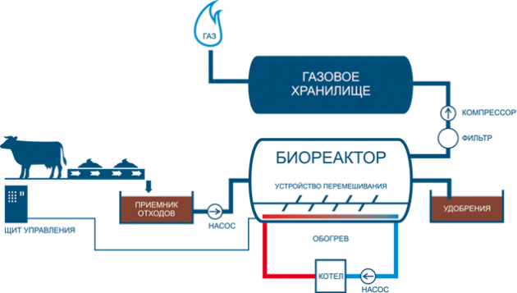
Технология изготовления биологического газа подразумевает ежедневное обновление субстрата. Для этого 5% массы удаляют из биореактора, а на ее место укладывают новую порцию сырья. Отработанный продукт используется в качестве одобрения.

Slide 11
Биотехнологические методы переработки городских стоков.
Промышленные биофильтры и аэротенки
В аэробных процессах очистки часть окисляемых микроорганизмами органических веществ используется в процессах биосинтеза, другая – превращается в безвредные продукты – Н₂О, СО₂, NO₂ и пр. Принцип действия аэробных систем биоочистки базируется на методах проточного культивирования. Процесс удаления органических примесей складывается из нескольких стадий:
- массопередачи органических веществ и кислорода из жидкости к
клеточной поверхности,
- диффузии веществ и кислорода внутрь клеток через мембрану и метаболизма, в ходе которого происходит прирост микробной
биомассы с выделением энергии и углекислоты.
Интенсивность и глубина биологической очистки определяется скоростью размножения микроорганизмов.
Когда в очищаемых сточных водах практически не остается органических веществ, наступает второй этап очистки – нитрификация. В ходе этого процесса азотсодержащие вещества стоков окисляются до нитритов и далее – до нитратов. Таким образом, аэробная биологическая очистка складывается из двух этапов: минерализации – окисления углеродсодержащей органики, и нитрификации.

Slide 12
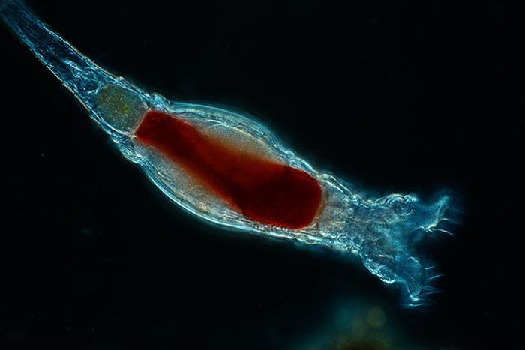
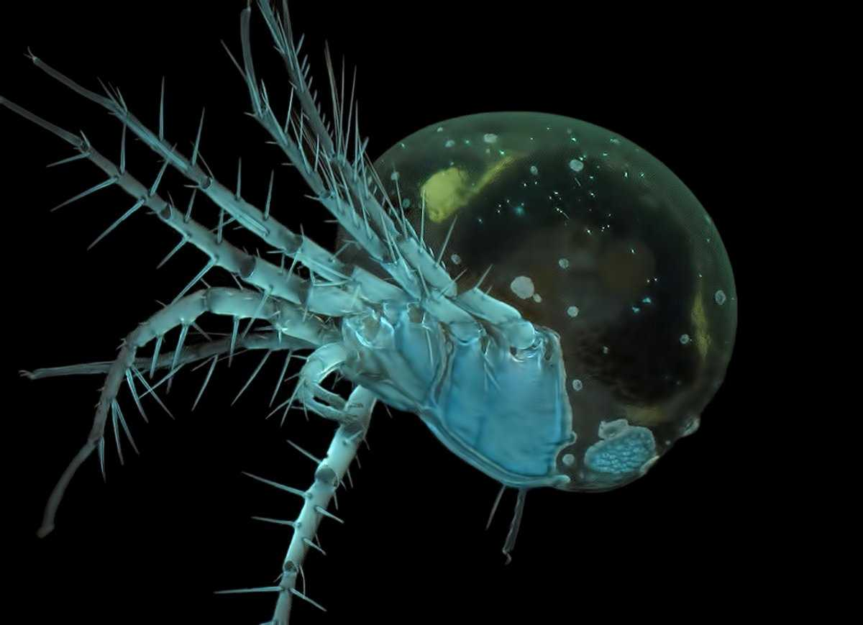
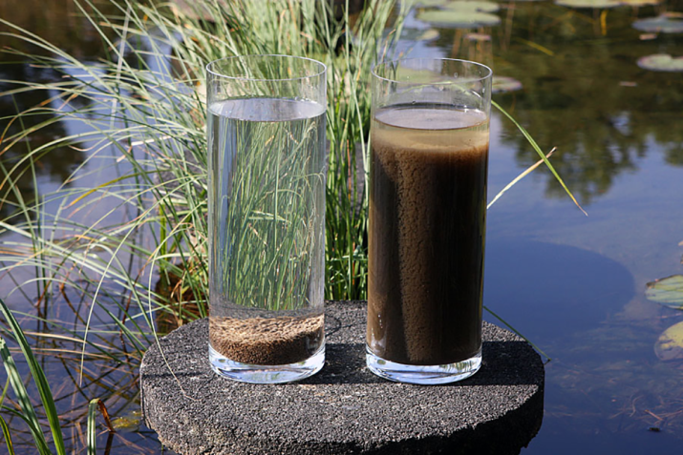
Появление в очищаемых стоках нитратов и нитритов свидетельствует о глубокой степени очистки. Большинство биогенных элементов, необходимых для развития микроорганизмов (углерод, кислород, се-ра, микроэлементы), содержится в сточных водах. При дефиците отдельных элементов (азота, калия, фосфора) их в виде солей добавляют в очищаемые стоки.
В процессах биологической очистки принимает участие сложная биологическая ассоциация, не только состоящая из бактерий, но также включающая одноклеточные организмы – водные грибы, простейшие организмы (амебы, жгутиковые и ресничные инфузории), микроскопические животные (коловратки, круглые черви – нематоды, водные клещи) и др. Эта биологическая ассоциация в процессе биологической очистки формируется в виде активного ила или биопленки. Активный ил представляет собой буро-желтые хлопья размером 3–150 мкм, взвешенные в воде, и образован колониями микроорганизмов, в том числе бактериями. Последние формируют слизистые капсулы – зооглеи. Биопленка – это слизистое обрастание материала фильтрующего слоя очистных сооружений живыми микроорганизмами, толщиной 1–3 мм.

Slide 13
Биологическая очистка стоков проводится в различных по конструкции сооружениях – биофильтрах и аэротенках.
Капельный биофильтр – наиболее распространенный тип биореактора с неподвижной биопленкой, применяемый для очистки стоков. По существу, это реактор с неподвижным слоем и противотоком воздуха и жидкости. Биомасса растет на поверхности насадки в виде пленки. Особенностью насадки
или фильтрующего слоя является высокая удельная поверхность для развития микроорганизмов и большая пористость. Последнее придает необходимые газодинамические свойства слою и способствует прохождению воздуха и жидкости через него.

Slide 14
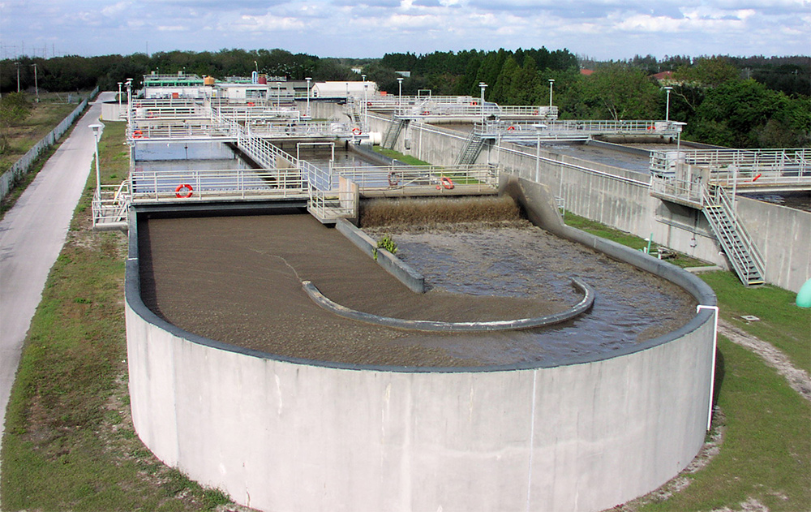

Slide 15
Аэротенк относится к гомогенным биореакторам. Типовая конструкция биореактора представляет собой железобетонный герметичный сосуд прямо-угольного сечения, связанный с отстойником. Аэротенк разделяется продольными перегородками на несколько коридоров, обычно 3–4. Конструкционные различных ряда типов аэротенков связаны, в основном, с конфигурацией биореактора, методом подачи кислорода, величиной нагрузки. Типовые схемы аэротенков представлены на следующем слайде. Процесс биоочистки в аэротенке состоит из двух этапов.
Первый этап заключается во взаимодействии отстоявшихся сточных вод, содержащих около 150–200 мг/л взвешенных частиц и до 200–300 мг/л органических веществ, с воздухом и частицами активного ила в аэротенке в течение некоторого времени (от 4 до 24 ч и выше в зависимости от типа стоков, требований к глубине очистки и пр.).
На втором – происходит разделение вод и частиц активного ила во вторичном отстойнике. Биохимическое окисление органических веществ стоков в аэротенке на первом этапе реализуется в две стадии: на первой микроорганизмы активного ила адсорбируют загрязняющие вещества стоков, на второй – окисляют их и восстанавливают свою окислительную способность.
Волова, Т. Г. Введение в биотехнологию. Версия1.0 [Электронный ресурс] : электрон. учеб. пособие/ Т. Г. Волова. – Электрон. дан. (2 Мб). – Красноярск: ИПК СФУ, 2008. – (Введение в биотехнологию: УМКД №143-2007 / рук. творч. коллектива Т. Г. Волова). – 1 электрон. опт. диск(DVD).

Slide 16
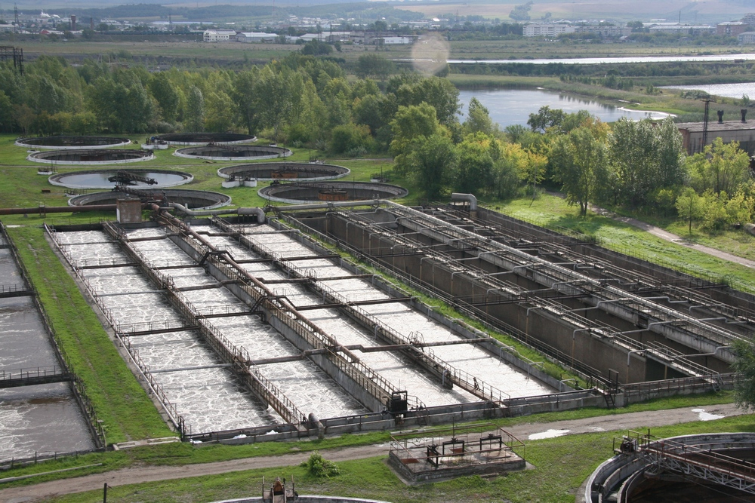

Slide 17
Применения биотехнологических методов для очистки газо-воздушных выбросов и деградации ксенобиотиков
Для очистки воздуха применяют различные методы – физические, химические и биологические, однако уровень и масштабы их применения в настоящее время чрезвычайно далеки от требуемых.
Биологические методы очистки воздуха базируются на способности микроорганизмов разрушать в аэробных условиях широкий спектр веществ и соединений до конечных продуктов, СО₂ и Н₂О.
Для биологической очистки воздуха применяют три типа установок: биофильтры, биоскрубберы и биореакторы с омываемым слоем.
Основным элементом биофильтра для очистки воздуха, как и водоочистного биофильтра, является фильтрующий слой, который сорбирует токсические вещества из воздуха. Далее эти вещества в растворенном виде диффундируют к микробным клеткам, включаются в них и подвергаются деструкции.

Slide 18
Биофильтры.
В качестве носителя для фильтрующего слоя используют природные материалы – компост, торф и др. Эти материалы содержат в своем составе различные минеральные соли и вещества, необходимые для развития микроорганизмов. Поэтому в биофильтры не вносят каких-либо минеральных добавок. Воздух, подлежащий очистке, подается вентилятором в систему, проходит через фильтрующий слой в любом направлении, снизу вверх или наоборот. При этом воздух должен проходить через всю массу фильтрующего слоя равномерно. Поэтому требуется однородность слоя и определенная степень влажности. Оптимальная для очистки воздуха влажность фильтрующего слоя составляет 40–60 % от веса материала носителя. При недостаточной влажности материала фильтрующего слоя в нем образуются трещины, материал пересыхает. Это затрудняет прохождение воздуха и снижает физиологическую активность микроорганизмов.
При избыточной влажности в толще слоя происходит образование анаэробных зон с высоким аэродинамическим сопротивлением. В результате снижается время контакта потока воздуха с поглотителем и падает эффективность очистки. В материале не должно возникать температурных градиентов, а также не должно происходить резких изменений рН среды. Поэтому температурный режим в биофильтре поддерживается постоянным. Для этого воздух, подаваемый в биофильтр, подогревается, установка в целом термостатируется.

Slide 19
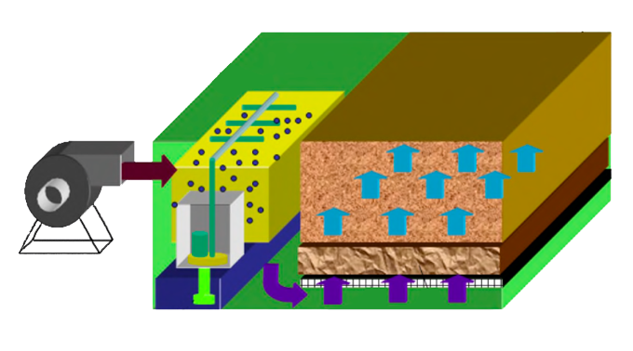
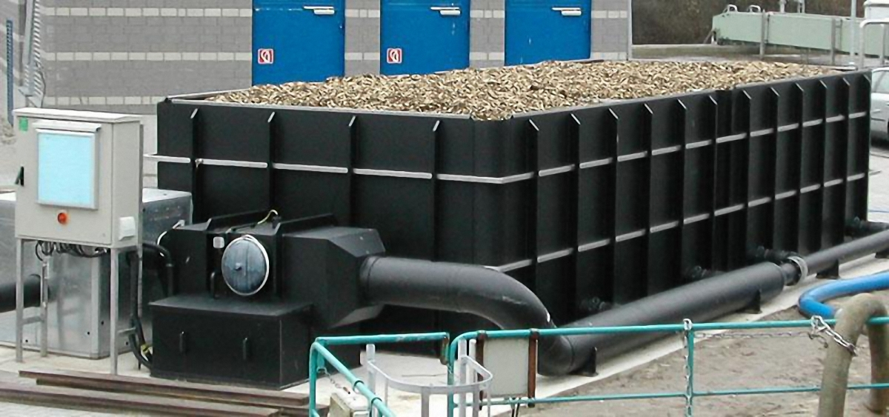

Slide 20
Принцип функционирования биоскрубберов отличается тем, что процесс очистки воздуха реализуется в две стадии в двух различных установках. На первом этапе в абсорбере токсические вещества, находящиеся в воздухе, а также кислород растворяются в воде. В результате воздух выходит очищенным, а загрязненная вода далее следует на очистку. Применяют различные типы абсорберов (барботажные, насадочные, распылительные, форсуночные и т.д.). Цель конструкционных усовершенствований заключается в увеличении площади поверхности раздела фаз, газовой и жидкости. Это определяет эффективность абсорбции. На второй стадии загрязненная вода поступает в аэротенк, где она регенерируется. Очищение воды в аэротенке происходит по обычной схеме с участием кислорода. В ходе очистки сложные органические вещества окисляются микроорганизмами, формирующими активный ил, до конечных продуктов с образованием биомассы.

Slide 21
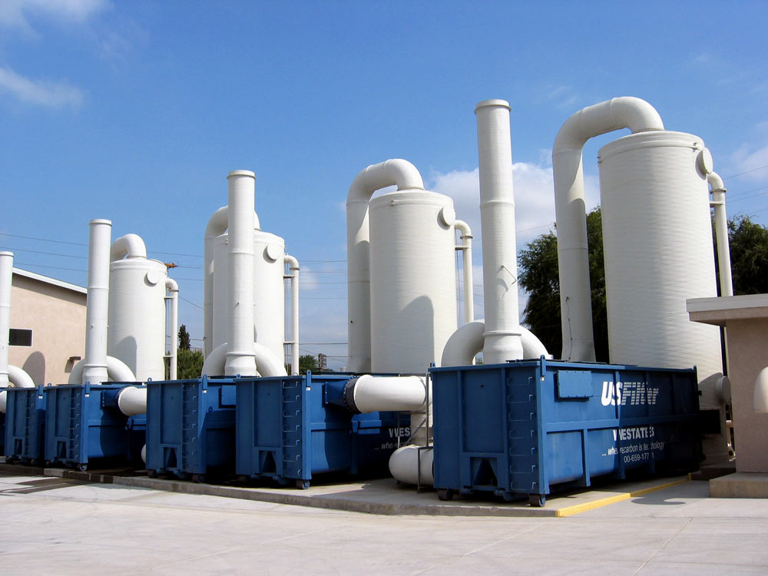
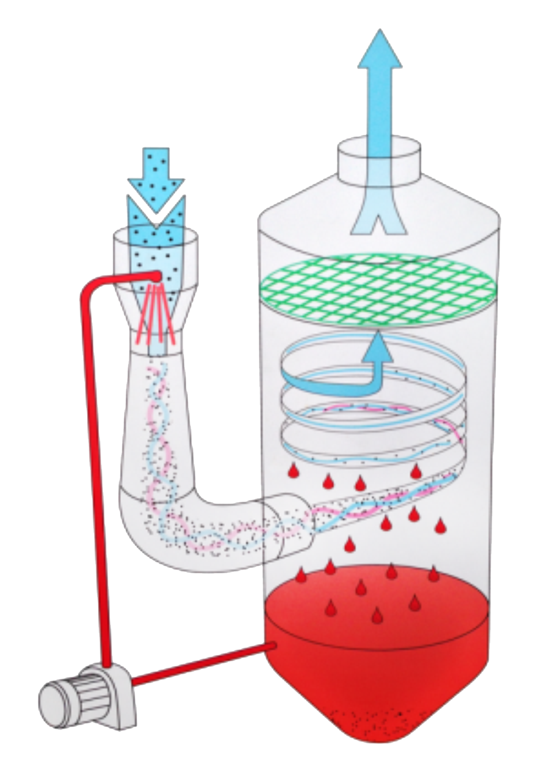
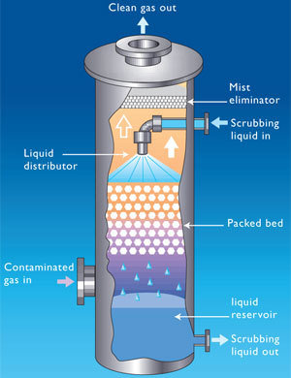

Slide 22
Биореактор с омываемым слоем: рабочим телом этой биосистемы являются иммобилизованные микроорганизмы. Биослой реактора представляет собой гранулы с иммобилизованными микробными клетками. Этот слой омывается водой, содержащей необходимые для развития клеток минеральные вещества. Загрязненный воздух проходит через него, при этом вещества, подлежащие деструкции, диффундируют в водную пленку, покрывающую частицы биокатализатора, и далее окисляются микроорганизмами. Скорость деструкции может лимитироваться скоростью диффузии веществ из газовой фазы в жидкую, а также скоростью протекания реакций в микробных клетках. Скорость диффузии, в свою очередь, зависит от природы токсических веществ и их концентраций. Стационарный режим биореактора с омываемым слоем после его запуска наступает через 5–10 дней. При использовании заранее адаптированных к очищаемым веществам микроорганизмов этот срок может быть сокращен до нескольких часов. Периодически, обычно раз в несколько месяцев, биослой очищают от избытка биомассы и наполняют свежими гранулами.

Slide 23
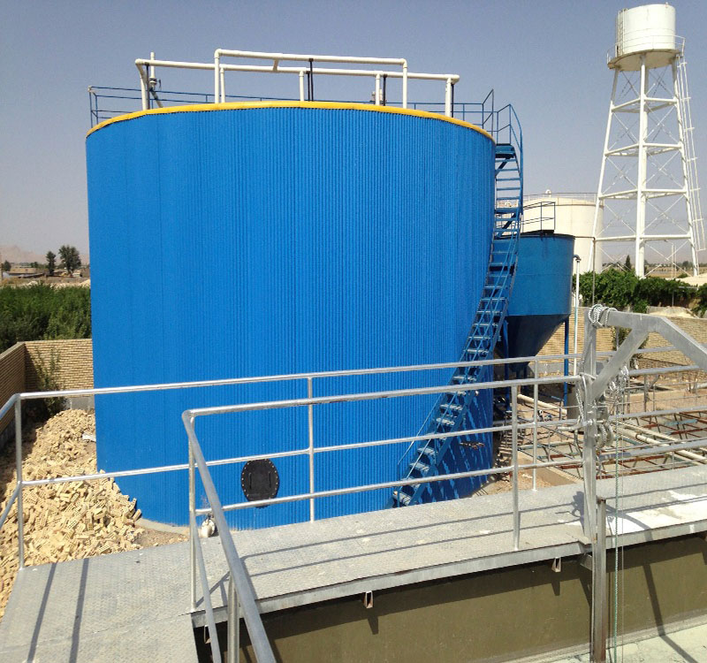
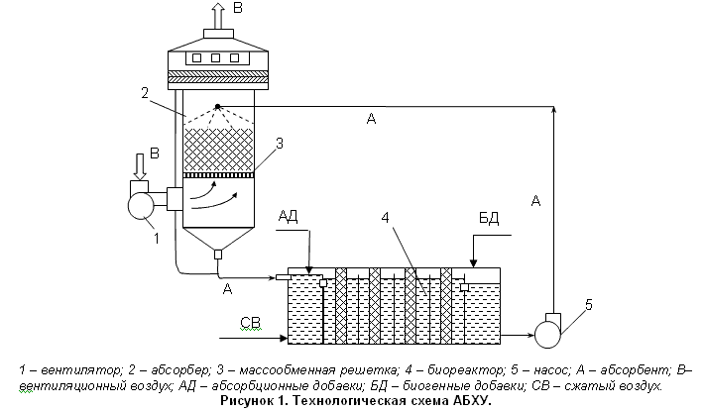

Slide 24
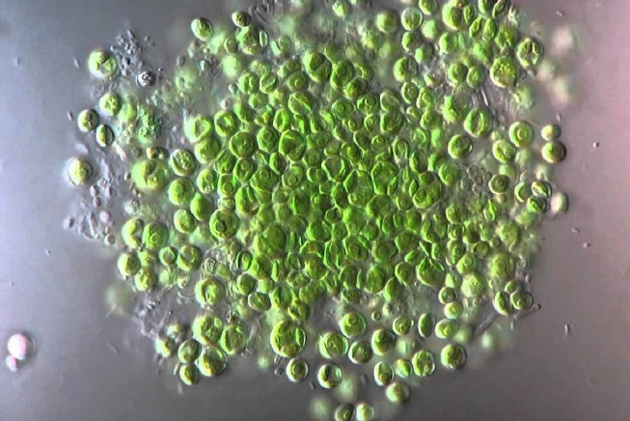
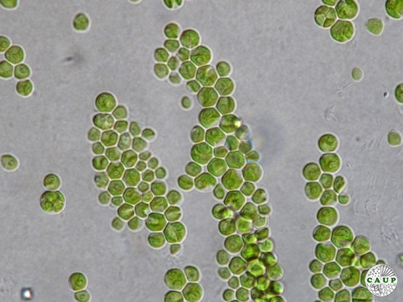
Описаны другие подходы для очистки воздуха, например, на основе растущей суспензии микроорганизмов. Пропускание воздуха, насыщенного сероводородом, сернистым ангидридом и парами серной кислоты, через интенсивную культуру микроводоросли Chlorella, имеющую большую поверхность контакта суспензии с воздухом, обеспечивает 100 %-ю очистку воздуха при производительности установки до 1 млн м³/ч.
Волова, Т. Г. Введение в биотехнологию. Версия1.0 [Электронный ресурс] : электрон. учеб. пособие/ Т. Г. Волова. – Электрон. дан. (2 Мб). – Красноярск: ИПК СФУ, 2008. – (Введение в биотехнологию: УМКД №143-2007 / рук. творч. коллектива Т. Г. Волова). – 1 электрон. опт. диск(DVD).

